Slide 1
ГОО ВПО "Донецкий национальный медицинский университет им. М. Горького кафедра акушерства, гинекологии, перинатологии, детской и подростковой гинекологии ФИПО Донецкий республиканский центр охраны материнства и детства Проблемы ранней беременности у подростков
Аспирант Верешко Е.В.
Д.мед.н., проф. Чермных С.В.
К.псих.н. Таций В.Н.
Д.мед.н., проф. Яковлева Э.Б.
Демишева С.Г.

Slide 2
Состояние репродуктивного здоровья и развития любого общества во многом определяется уровнем здоровья подростков, которые формируют демографический резерв, культурный, интеллектуальный и профессионально-производственный потенциал.

Slide 3
Актуальность Современная социально-экономическая нестабильность привела к распределению ряда негативных тенденций в молодёжной сфере
Наблюдается увеличение:
числа ранних сексуальных дебютов,
абортов у несовершеннолетних,
родов у несовершеннолетних,
ослабление брачно-семейных отношений и низкая сексуальная культура

Slide 4
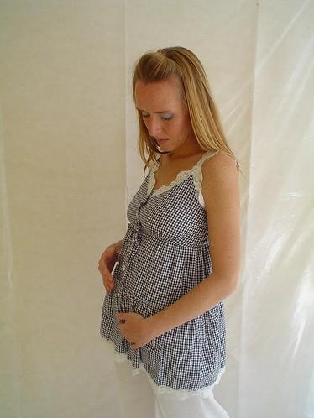

Slide 6
В большинстве своем, молодые парни, узнав, что девушка беременна,
тут же спешат ретироваться, будто бы они тут не причем.

Slide 8
Основная проблема ранней беременности – это психологическая.

Slide 10
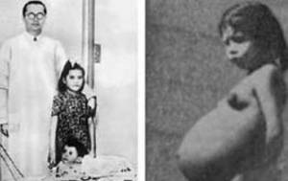
Самая ранняя удачно протекшая беременность была зафиксирована в 1939 году, в городе Paurange, который располагается в Перу. Лина Медина в возрасте 5 лет, 7 месяцев и 21 дня родила на свет сына, весом около 3 кг

Slide 13
В 2016 году в учреждениях здравоохранения ДНР произведено 6955 абортов
Частота абортов у несовершеннолетних в ДНР
61,8%

Slide 14
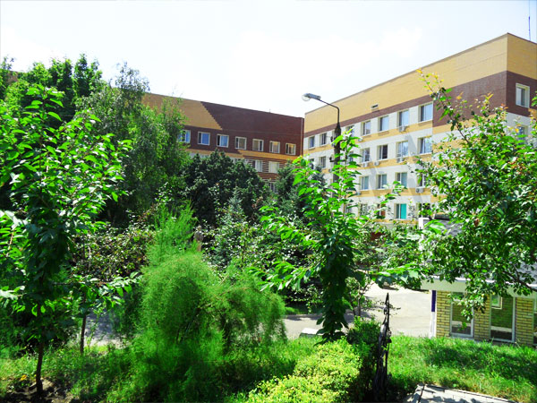
Донецкий Республиканский Центр охраны материнства и детства
59
63
40
39
2015
2016
2017
2018

Slide 15
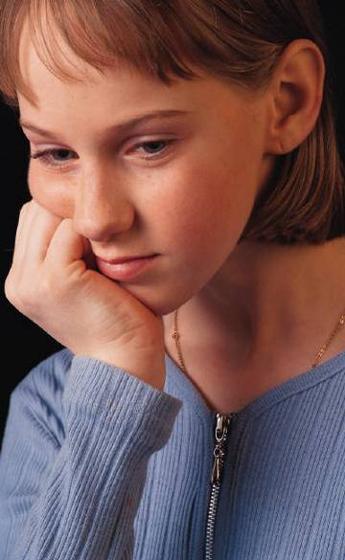
Наступление менархе у обследованных пациенток пришлось в среднем на 12,28±0,32 лет (10-14 лет), начало половой жизни – на 14,12±0,62 лет (13-16 лет)

Slide 17
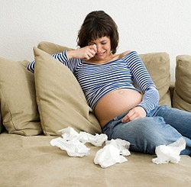
СОМАТИЧЕСКИЙ АНАМНЕЗ
Соматический анамнез был отягощён у 76 % девочек, из которых 42,1 % имели 2 и более экстрагенитальных заболевания

Slide 18
Цель исследования: выявить наличие и установить характер психологических факторов, влияющих на течение беременности у юных
Материалы и методы: исследование проводилось на базе ДРЦОМД в отделении Кризисного центра перинатальной психологии и психотерапии
Объект исследования: 63 юных беременных в возрасте от 12 до 17 лет
Информированное согласие
родителей (опекунов)
и юной беременной

Slide 19
Методики:
анкетирование,
методика И. В. Журавлевой,
методика САН,
тест М. Люшера,
шкала НАД

Slide 20
Результаты исследования
Факторы влияющие на раннюю половую жизнь:
Самый существенный фактор- отсутствие эмоционального тепла в родительском доме
Вторую группу факторов составляют мотивы, побуждаюшие к сексуальному эксперементированию раньше, чем девочка может знать о нежелательных последствиях половой жизни и их предупреждении
Третья группа факторов, связанная с психологическими особенностями девушек- её внушаемостью, податливостью, инфантильностью, не способностью противостоять чужой инициативе

Slide 21
Анализ особенностей воспитания в семье:
65 % - сложные отношения с матерью, 35 % - с отцом
40% - конфликтные отношения между родителями
17% - единственные или младшие в семье, воспитывались в условиях доминирующей гиперпротекции, что способствовало формированию инфантильной жизненной позиции
62% - пассивность, склонность к независимости, повышенной чувствительности и ранимости
37,8% - сосредоточенность на своих внутренних проблемах
43,2% - противоречивость характера, неустойчивость личностных свойств
45,9% - снижение работоспособности различной степени
40,5% - находятся в состоянии хронического стресса

Slide 22
Психологические характеристики подростка, попавшего в кризисную ситуацию, связанную с неожиданной беременностью
Возрастные особенности личности
импульсивность
неустойчивость самооценки
сниженная способность прогнозировать последствия
зависимость от родителей
перекладывание ответственности на плечи взрослых
подчиняемость мнению взрослого человека, неумение отстаивать свои потребности, защищать свои решения
растерянность, потеря привычных жизненных ориентиров
обострение проблем детско-родительских взаимоотношений
склонность к употреблению психоактивных веществ с целью вытеснить кризисную ситуацию из сознания;
депрессивные реакции, суицидальные мысли и поведение, инфантицидные попытки (пытается вызвать выкидыш)

Slide 23
Физиологические и психо-социальные ресурсы при актуальной беременности несовершеннолетней
часто скрывают или игнорируют факт своей беременности,
не соблюдают надлежащего режима поведения и питания, что пагубно сказывается на вынашивании ребенка,
беременность подростка довольно часто сопровождается сильным стрессом и конфликтной семейной ситуацией, которые сами по себе является мощным патогенным фактором

Slide 24
Анализ психотравмирующих факторов у юных беременных
26%- конфликтные отношения в семье,
10% –измены партнера, в 19% случаев сильным стрессовым фактором являлся разрыв и уход партнера,
17 % – женщин отмечали конфликтные отношения с будущем мужем,
16 % – жилищные и материальные проблемы,
10 % причиной стресса явились тяжелая болезнь или смерть близких людей,
8 % – собственная болезнь или операция,
7 % – конфликт на работе или учебе,
80 % пациенток наблюдалось сочетание нескольких факторов стресса, действующих на протяжении длительного времени

Slide 25
Ранняя половая жизнь
Беременность, наступившая вследствие сексуального насилия
Девочки-подростки из неблагополучных семей
Беременность девочек-подростков с патологическими поведенческими и психическими расстройствами
Беременность несовершеннолетних
Психотравмирующие факторы
Ускорение созревания организма
Соматическая патология
Осложнения
Акушерские
Перинатальные
- недоношенность
- маловесность
- внутриутробная
- гипоксия плода
- родовые травмы
- анемия
- токсикоз беременных
- недостаточная
прибавка в весе
- угроза выкидыша
- преждевременные роды
- осложнения во время
родов вследствие
клинически узкого таза
Рис. Факторы, влияющие на исход беременности у юных

Slide 26
Выводы
На психологическое состояние подростков оказывают влияние неблагоприятные социально-экономические факторы, а также отношение родителей к здоровью своих детей и поведенческие факторы риска
Большинство девочек, преждевременно начавшие половую жизнь, выросли в неблагополучных семьях с деформированными взаимоотношениями, а также в неполных семьях, или в условиях педагогической запущенности-попустительства, бесконтрольности или наоборот чрезмерной опеки
Потенциал психологического здоровья подростков снижается:
у 62% юных беременных были выявлены различные патологические изменения психоэмоционального статуса, причем
у 80 % пациенток наблюдалось сочетание нескольких факторов стресса, действующих на протяжении длительного времени

Slide 27
Рекомендации
С момента постановки на учёт консультация юных беременных психологом и сотрудником кафедры акушерства
Госпитализация юных первородящих в Перинатальные центры 3 уровня, где персонал подготовлен к работе с таким контингентом беременных и родильниц
Просветительская и образовательная работа с детьми, родителями, педагогами, направленная на формирование ценности здоровья и здорового образа жизни
Взаимодействие психологов медучреждений с педагогами и родителями подростков по предупреждению заболеваний, связанных с психологическими проблемами как внутри семьи, так и со сверстниками

Slide 28
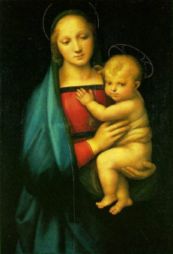
Картина написана Рафаэлем в 1504- 1505 годах во Флоренции и по сей день находится в этом городе. Модели на этой картине около 15 лет!

Slide 29
Будьте человечны и отзывчивы с беременным подростком.
Разговаривайте со своими детьми о ранней половой жизни, о ее последствиях. Расскажите о душевной боли и проблемах со здоровьем слишком юной матери.
Но если все же вам пришлось столкнуться с подростковой беременностью вашего ребенка, окажите помощь и поддержку, которая для девочки очень важна..
Помогите своему ребёнку!!!

Slide 30
e-mail: vereshko88@bk.ru
моб.: 0714057757

